Slide 1
KHỞI ĐỘNG
TRÒ CHƠI: TAM SAO THẤT BẢN
Luật chơi
Hai đội tham gia trò chơi, mỗi đội 4 người.
Người đầu tiên nhìn hình ảnh trong 5 giây sau đó vẽ lại ra giấy.
Người tiếp theo nhìn hình vẽ của người thứ nhất và tiếp tục vẽ để người thứ 3 xem.
Người cuối cùng đoán cụm từ và viết lên bảng.
Đội nào hoàn thành đúng và nhanh hơn giành chiến thắng.

Slide 2



KHỞI ĐỘNG
TRÒ CHƠI: TAM SAO THẤT BẢN
Gửi thư qua bưu điện.
Bồ câu đưa thư.
Điện thoại.

Slide 3
BÀI 5:
SỬ DỤNG
ĐIỆN THOẠI

Slide 4
1
2
3
4
NỘI DUNG BÀI HỌC
Tác dụng của điện thoại
Một số bộ phận cơ bản
của điện thoại
Thực hiện cuộc gọi
Lưu ý khi sử dụng điện thoại

Slide 5
01
TÁC DỤNG CỦA ĐIỆN THOẠI

Slide 6
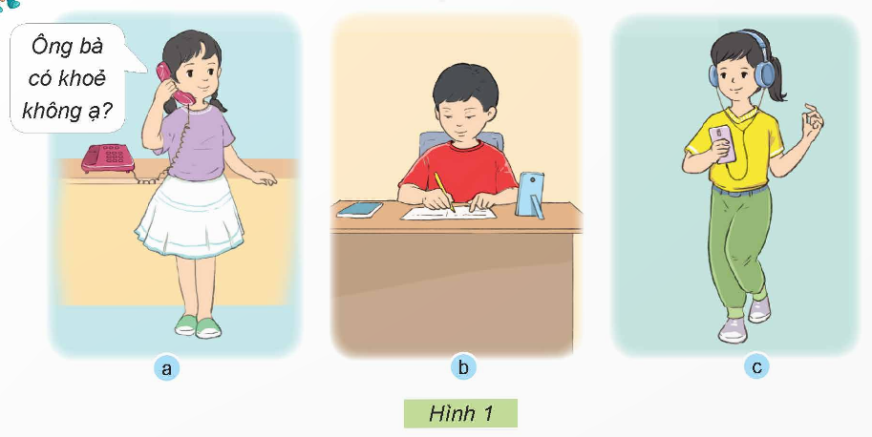

THẢO LUẬN NHÓM ĐÔI
Quan sát các hình ảnh, thảo luận câu hỏi gợi ý
để chuẩn bị bài thuyết trình về tác dụng của điện thoại.

Slide 7
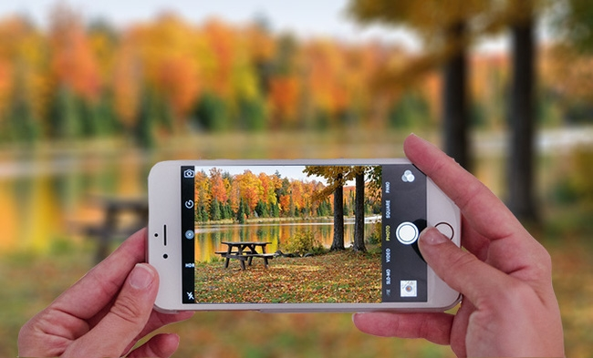
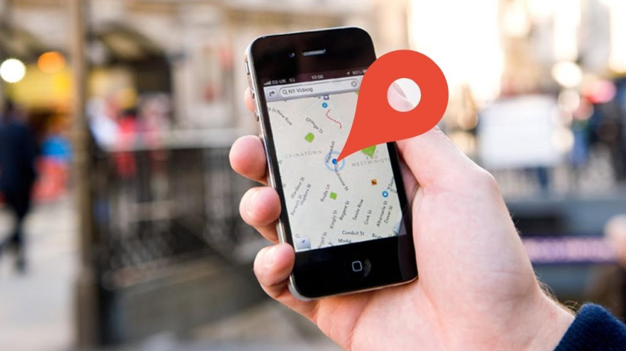
THẢO LUẬN NHÓM ĐÔI
Quan sát các hình ảnh, thảo luận câu hỏi gợi ý
để chuẩn bị bài thuyết trình về tác dụng của điện thoại.

Slide 8

THẢO LUẬN NHÓM ĐÔI
Quan sát các hình ảnh, thảo luận câu hỏi gợi ý
để chuẩn bị bài thuyết trình về tác dụng của điện thoại.
Điện thoại được sử dụng để làm gì?
Điện thoại giúp gì cho con người?
Em thường sử dụng điện thoại để làm gì?
Em có thích sử dụng điện thoại không? Vì sao?

Slide 9


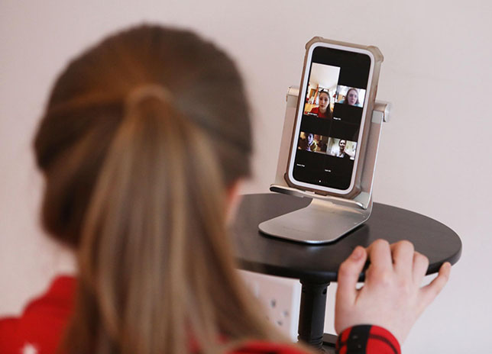
Mục đích sử dụng: gọi điện, nhắn tin, chụp ảnh, giải trí, xem bản đồ,...
Công dụng:
Kết nối với nhau dù ở khoảng cách xa.
Học được ở bất cứ đâu.
Giải trí, giảm căng thẳng.
...

Slide 10
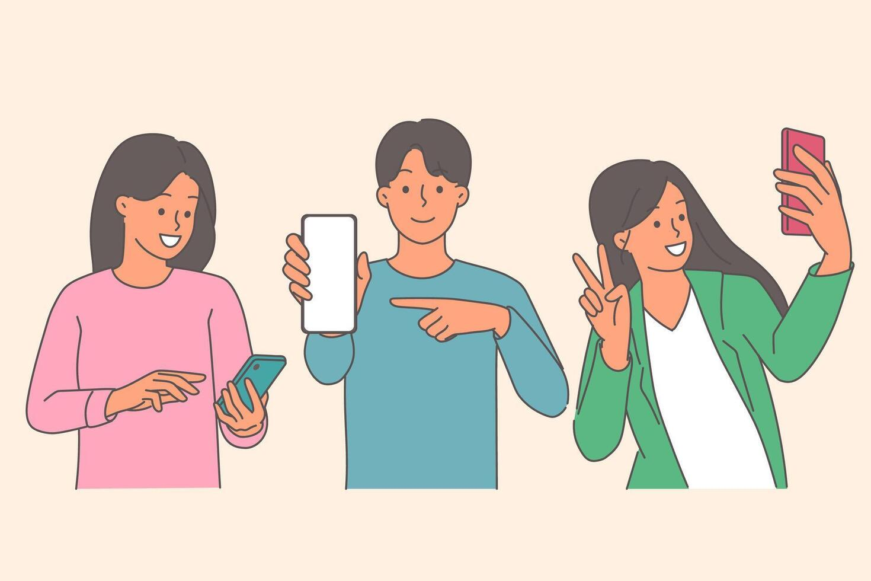

GHI NHỚ
Điện thoại dùng để liên lạc.
Điện thoại di động hiện đại còn hỗ trợ các tiện ích khác như: nghe nhạc, xem phim, định vị, truy cập internet,...
Điện thoại có thể để bàn (điện thoại cố định) hoặc mang theo người (điện thoại di động).

Slide 11
02
MỘT SỐ BỘ PHẬN CƠ BẢN CỦA
ĐIỆN THOẠI

